Slide 1
Video
CF05_3.3 Infraestructura física

Slide 2
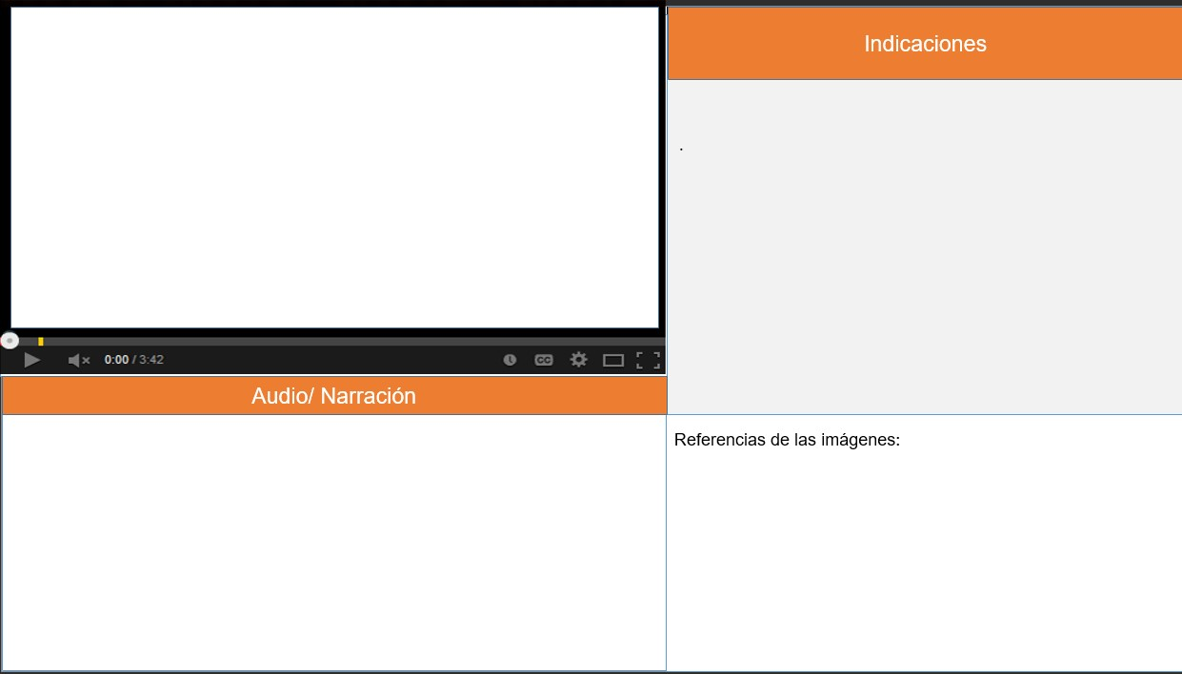
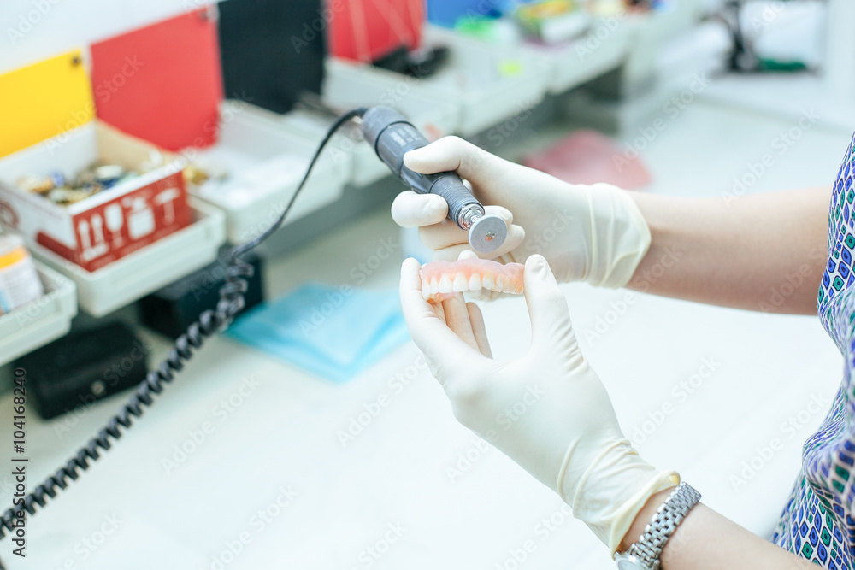
Se sugiere al equipo de producción la animación de las imágenes y textos, se sugieren imágenes de lab dental
Requisitos generales:
Higiénicos.
Técnicos.
Locativos.
El establecimiento deberá cumplir con los siguientes requisitos generales higiénicos, técnicos y locativos, así:
Lab dental https://as1.ftcdn.net/v2/jpg/01/04/16/82/1000_F_104168240_D3lioE059f59TxXJ1YRxOBDiC2wCXh9b.jpg

Slide 3
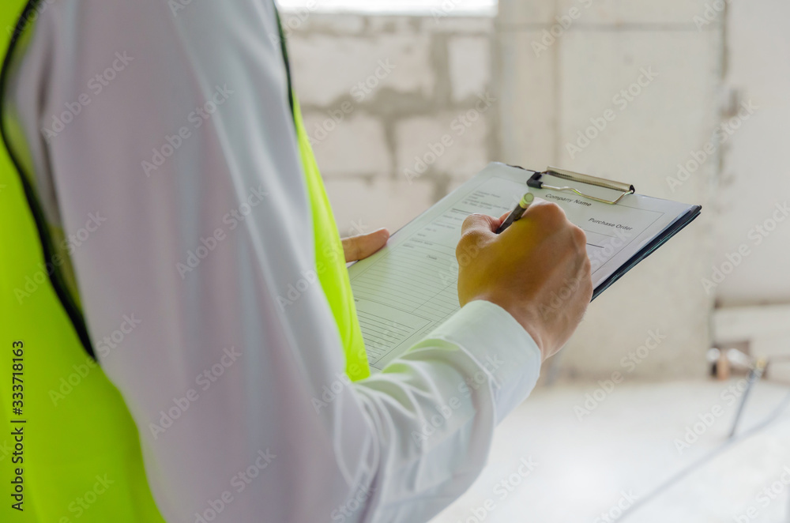
Sistema de gestión de seguridad en el trabajo
Se sugiere al equipo de producción la animación de las imágenes y textos, se sugieren imágenes de seguridad trabajo
Los establecimientos deben implementar el sistema de gestión de seguridad en el trabajo.
SALUD EN EL TRABAJO https://as2.ftcdn.net/v2/jpg/03/33/71/81/1000_F_333718163_ilQj9WrU7Yc0eVSDMwCZWAZHvIBaFwPo.jpg

Slide 4
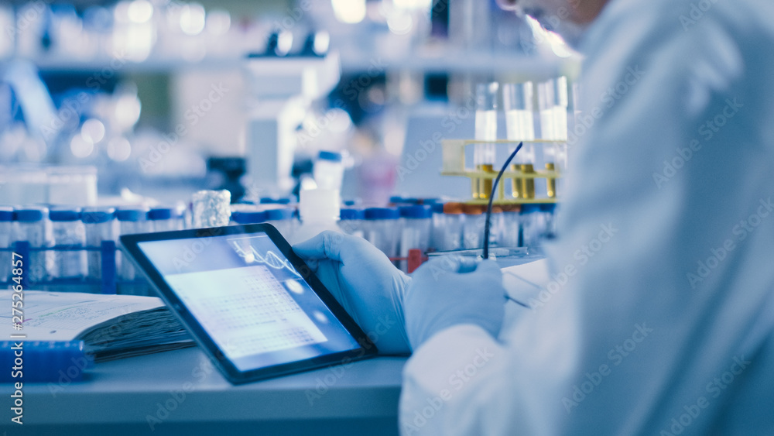
Se sugiere al equipo de producción la animación de las imágenes y textos, se sugieren imágenes de lab dental y equipos
Condiciones de higiene, orden y aseo.
Mantener los ambientes, equipos, instrumentos, materias primas, componentes, repuestos y dispositivos médicos terminados, en condiciones de higiene, orden y aseo.
EQUIPOS https://as1.ftcdn.net/v2/jpg/02/75/26/48/1000_F_275264857_IcCZZUA3Xbnmr1MWPbCppEtH8GKdVakd.jpg

Slide 5
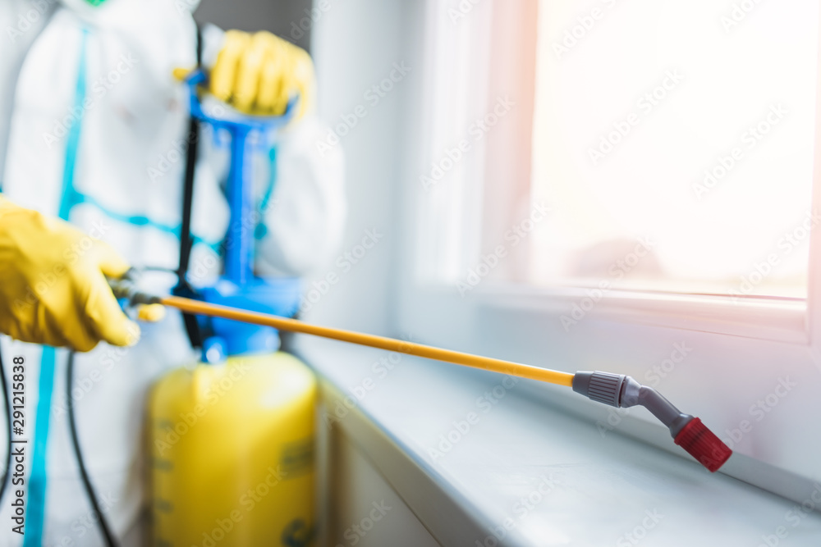
Prevenir el agua estancada, polvo en la atmósfera y garantizar la protección.
Se sugiere al equipo de producción la animación de las imágenes y textos, se sugieren imágenes de limpieza
Prevenir el agua estancada, polvo en la atmósfera y garantizar la protección del establecimiento ante factores ambientales y presencia de vectores y plagas.
FUMIGACIÓN https://as1.ftcdn.net/v2/jpg/02/91/21/58/1000_F_291215838_Fzpb0dczZ6VSKPyYbA6S32QIuv3mRuQX.jpg

Slide 6
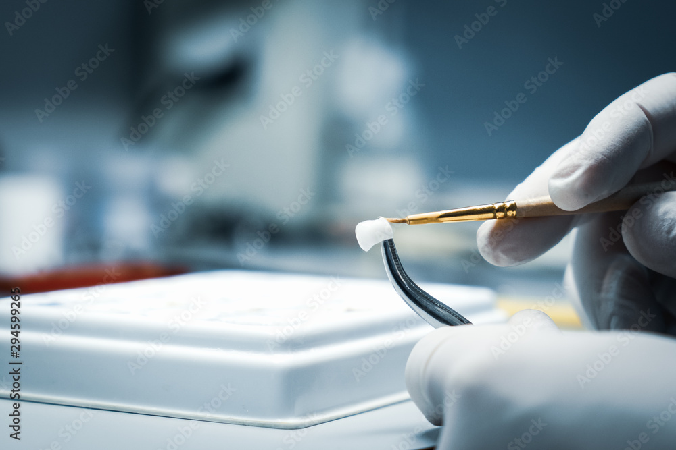


Prohibir plantas y el consumo de medicamentos, alimentos y bebidas.
Se sugiere al equipo de producción la animación de las imágenes y textos, se sugieren imágenes de lab dental, no comer, no fumar
Prohibir el consumo de tabaco.
Prohibir plantas y el consumo de medicamentos, alimentos y bebidas en las áreas y zonas de fabricación.
Garantizar que se dé cumplimiento a la prohibición del consumo de tabaco dentro del establecimiento.
LAB DENTAL https://as1.ftcdn.net/v2/jpg/02/94/59/92/1000_F_294599265_to4XDjyaAmf3BZdXebU6dT7MMr3xkhgU.jpg
PROHIBIDO COMER https://as2.ftcdn.net/v2/jpg/03/02/67/71/1000_F_302677197_os7hKeQeLlTH1QuOq1K0HivF4BVXKF8y.jpg
PROHIBIR TABACO https://as1.ftcdn.net/v2/jpg/00/24/96/04/1000_F_24960426_X6wgrncPbvSEYkFJ2BXEJh7ji5Ewkw47.jpg

Slide 7
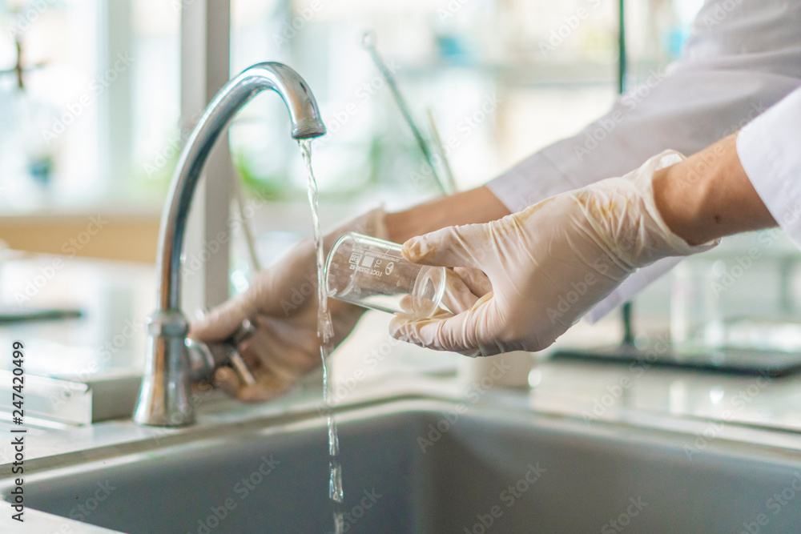
Se sugiere al equipo de producción la animación de las imágenes y textos, se sugieren imágenes de agua en lab
Garantizar el suministro de agua, energía y gas.
Garantizar el suministro de agua para consumo humano y de sus instalaciones físicas, así como el mantenimiento de la red de energía y gas, e instruir a los trabajadores sobre el uso seguro de estas fuentes para prevenir accidentes al interior del establecimiento.
Agua lab https://as1.ftcdn.net/v2/jpg/02/47/42/04/1000_F_247420499_MtSNxcDjG2mBvRh7k0SUD3vwzjJQViEi.jpg

Slide 8
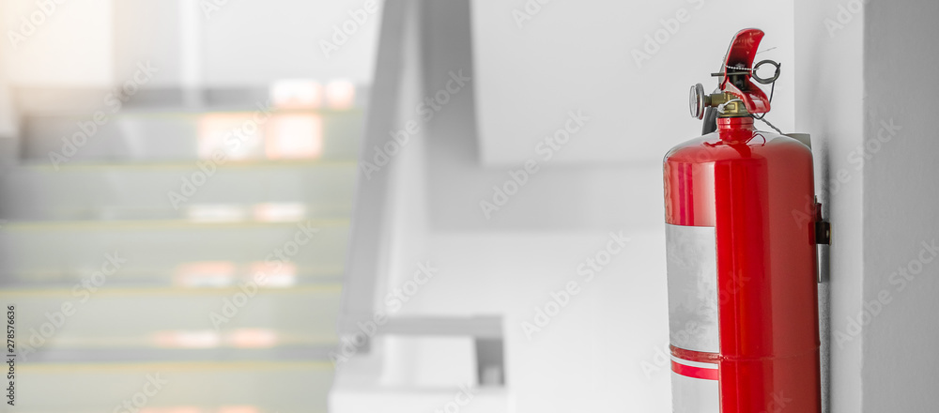
Se sugiere al equipo de producción la animación de las imágenes y textos, se sugieren imágenes de control de incendios como extintor
Control de incendios
Capacitar al personal sobre su manipulación y uso.
Identificar claramente los equipos utilizados para control de incendios, y disponerlos en lugares contiguos donde exista el riesgo de incendio y capacitar al personal sobre su manipulación y uso.
CONTROL INCENDIOS https://as1.ftcdn.net/v2/jpg/02/78/57/66/1000_F_278576636_VjEzktp7wy5oKwsVMVGSls0vvsueS6Gn.jpg

Slide 9
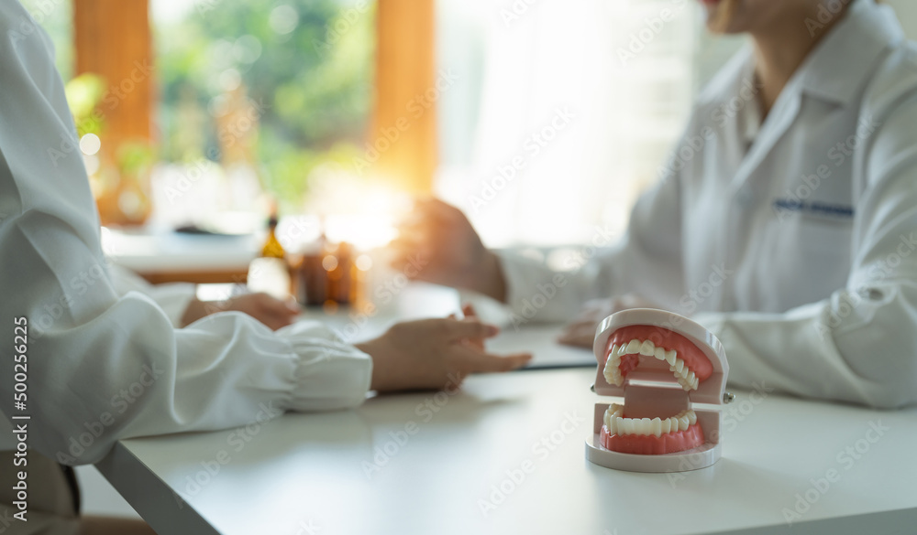

Capacitar y hacer cumplir al personal las prácticas de higiene.
Se sugiere al equipo de producción la animación de las imágenes y textos, se sugieren imágenes de lab dental y botiquin
Fácil acceso al botiquín.
Capacitar y hacer cumplir al personal las prácticas de higiene y el sistema de gestión de seguridad y salud en el trabajo.
Contar con fácil acceso al botiquín con todos los elementos necesarios para la administración de primeros auxilios.
LAB DENTAL https://as1.ftcdn.net/v2/jpg/05/00/25/62/1000_F_500256225_7M0IzkG2mZfbXKwFsYjgSzBbE1PbTQ10.jpg
BOTIQUIN https://as1.ftcdn.net/v2/jpg/02/94/31/54/1000_F_294315446_mCUSAEXHsNYDK4ISdREbp2GLet8i88kk.jpg

Slide 10
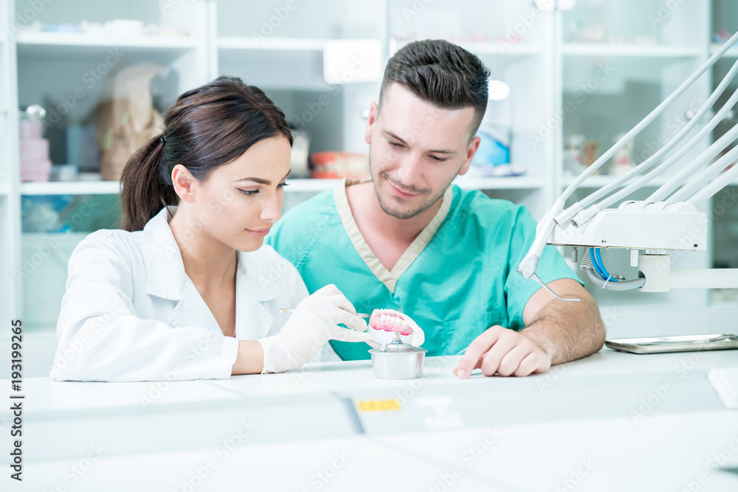
Se sugiere al equipo de producción la animación de las imágenes y textos, se sugieren imágenes de personal trabajando
Vestuario de trabajo y elementos de protección.
Dotar de vestuario de trabajo y elementos de protección a sus empleados, incluyendo el requerido para uso de visitantes y trabajadores temporales, de acuerdo con la actividad que estos desempeñen.
LAB DENTAL https://as1.ftcdn.net/v2/jpg/01/93/19/92/1000_F_193199265_NZAQ7YFWnWCVETPuvVIxp19P1j1XI31W.jpg

